Slide 1


Cenário 1
Cenário 2
Sedentários
Exercício Físico
Sedentários
Exercício Físico
Média = 105,8 mg/dl
Média = 98,0 mg/dl
n = 10
n = 10
Média = 105,8 mg/dl
Média = 99,0 mg/dl
p = 0,233
n = 50
n = 50
p = 0,007

Slide 2
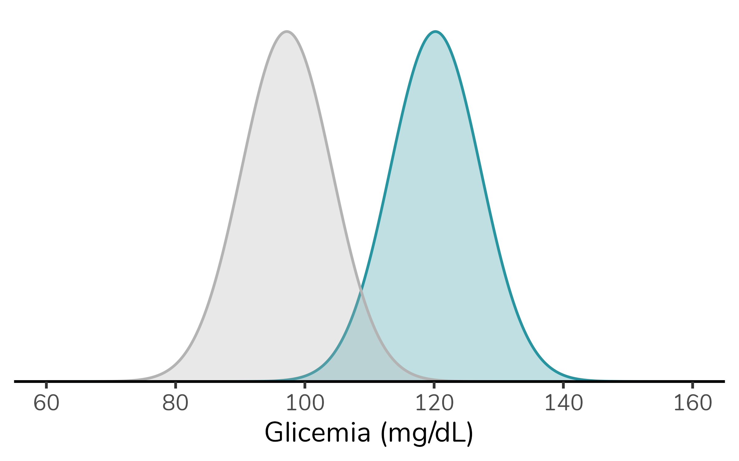
d de Cohen

Slide 3
Valor de p
Sedentários
Exercício Físico
> 0,05
≤ 0,05
Não rejeitamos H₀
Rejeitamos H₀
Média = 105,8 mg/dl
Média = 98,0 mg/dl
n = 10
n = 10
Os grupos não diferem estatisticamente
Os grupos diferem estatisticamente

Slide 4
Sedentários
Exercício Físico
Diferença
11,0 mg/dL
Média = 108,2 mg/dl
Média = 97,2 mg/dl

Slide 5
Sedentários
Exercício Físico
d de Cohen = 1,1
Média = 108,2 mg/dl
Média = 97,2 mg/dl

Slide 6
Sedentário | Exercício físico
90 | 85
92 | 86
97 | 87
101 | 88
102 | 92
102 | 93
114 | 98
116 | 101
118 | 114
126 | 136

Slide 7
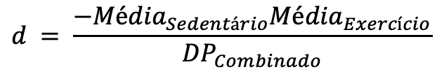
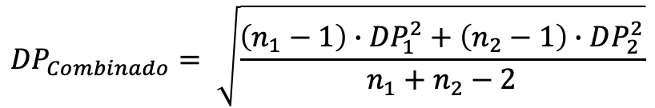
Média_{A} – Média_{B}
d =
Desvio-padrão
$${DP}_{Combinado}= \sqrt{\frac{\left(n_{1}−1\right)∙{DP}_{1}^{2}+\left(n_{2}−1\right)∙{DP}_{2}^{2}}{n_{1}+n_{2}−2}}$$
108,2 mg/dL – 97,2 mg/dL
d =
10 mg/dL
$$d = \frac{−{Média}_{Sedentário}{Média}_{Exercício}}{{DP}_{Combinado}}$$
11,0 mg/dL
d =
10 mg/dL
d =
1,1

Slide 8
Média_{A} – Média_{B}
d =
Desvio-padrão
$${DP}_{Combinado}= \sqrt{\frac{\left(n_{1}−1\right)∙{DP}_{1}^{2}+\left(n_{2}−1\right)∙{DP}_{2}^{2}}{n_{1}+n_{2}−2}}$$
97,2 mg/dL – 108,2 mg/dL
d =
10 mg/dL
$$d = \frac{−{Média}_{Sedentário}{Média}_{Exercício}}{{DP}_{Combinado}}$$
-11,0 mg/dL
d =
10 mg/dL
d =
-1,1

Slide 9
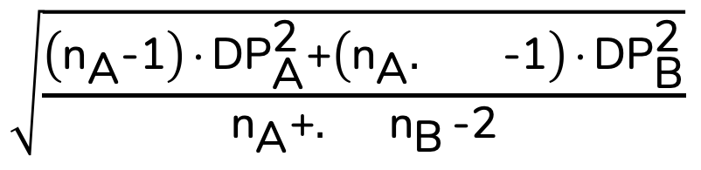
Média_{A} – Média_{B}
d =
DP_{Combinado}
97,2 mg/dL – 108,2 mg/dL
d =
10 mg/dL
Sendo:
$$\sqrt{\frac{\left({\text{n}}_{\text{A}}\text{−1}\right)\text{∙}{\text{DP}}_{\text{A}}^{\text{2}}\text{+}\left({\text{n}}_{\text{A}}. \text{−1}\right)\text{∙}{\text{DP}}_{\text{B}}^{\text{2}}}{{\text{n}}_{\text{A}}\text{+}{. \text{n}}_{\text{B}}\text{−2}}}$$
-11,0 mg/dL
(n_{A} – 1) x DP_{A}² + (n_{B} – 1) x DP_{B}²
DP_{Combinado} =
d =
n_{A} + n_{B} – 2
10 mg/dL
d =
1,1

Slide 10
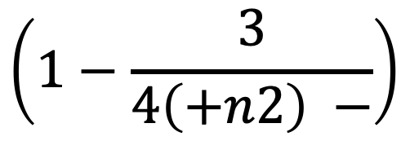
Média_{A} – Média_{B}
delta =
DP_{Controle}
$$\left(1−\frac{3}{4\left(+n2\right) −}\right)$$
3
g de Hedges = d de Cohen x 1 –
4(n_{A} + n_{B}) – 9
Média_{A} – Média_{B}
Média_{A} – Média_{B}
delta =
delta =
DP_{A}
DP_{B}

Slide 11
d de Cohen
Usado quando:
n ≥ 20
Variâncias são homogêneas
g de Hedges
Usado quando:
n < 20
Variâncias são homogêneas
delta de Glass
Usado quando:
Variâncias são heterogêneas

Slide 12
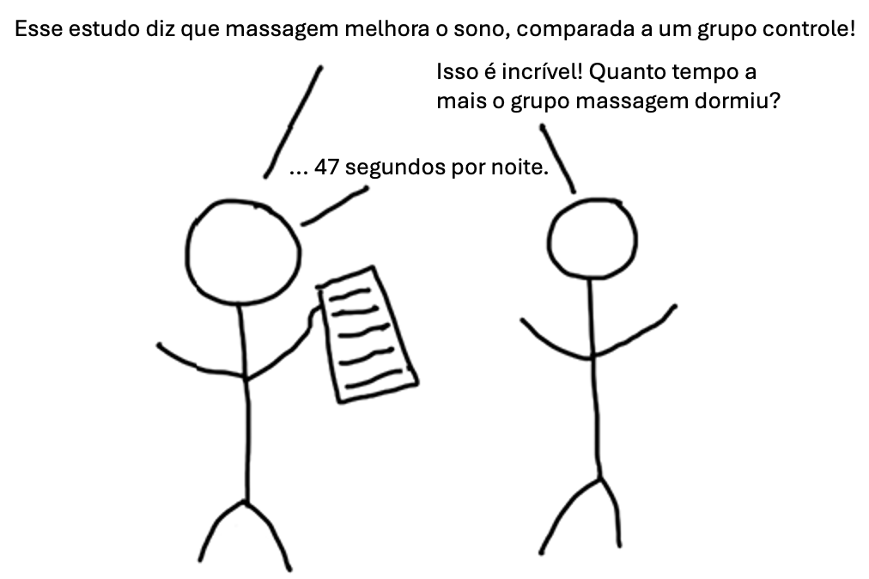
Esse estudo diz que massagem melhora o sono, em comparação a um grupo controle!
Isso é incrível! Quanto tempo a mais o grupo massagem dormiu?
... 47 segundos por noite.

